Slide 1
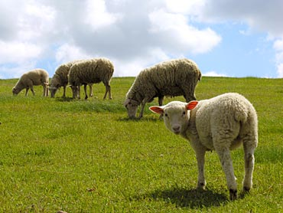
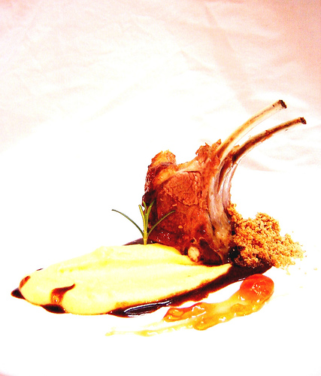
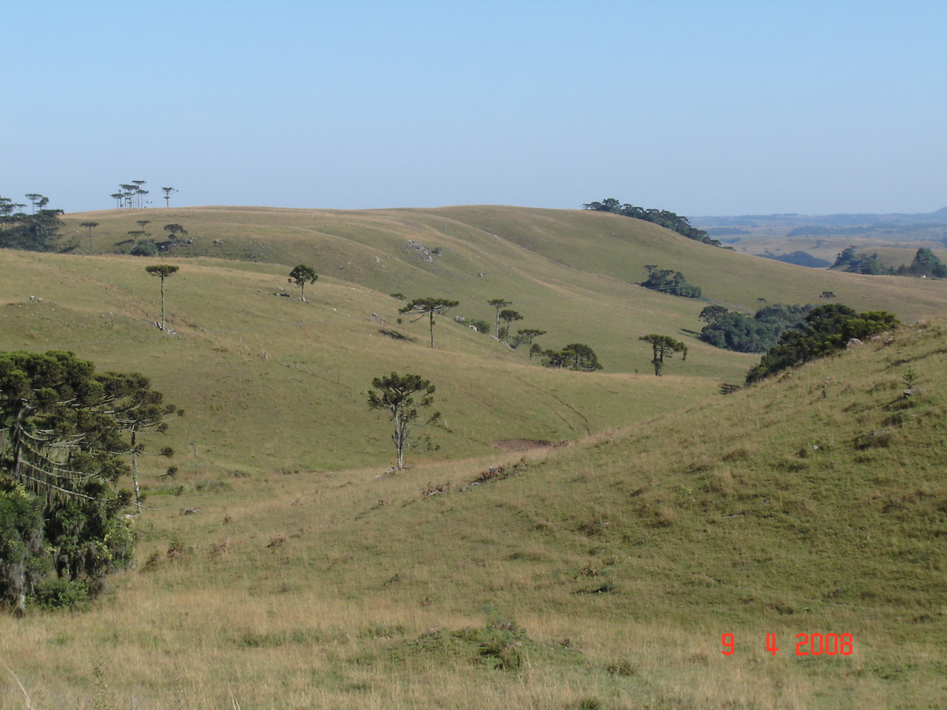
Cordeiro Serrano:
Produção e Mercado
Fabiano Argenta
Janine Basso Lisbôa
Sônia Massae Shimoyama
Suzy Elizabeth Pinheiro Canes
Tauê Bozzetto Ebert Hamm

Slide 2
Justificativa
Vocação regional para a ovinocultura
Aproximadamente 300 produtores
Produto de qualidade diferenciada (raças)
Ótimo potencial de mercado
        Serra (turismo)
        Região metropolitana
        Novos nichos de mercado
Organização do setor para acessar mercados
Alternativa de diversificação para mpe’s

Slide 3
Foco Estratégico
“Ser referência nacional na qualidade da carne de cordeiro gerando mais renda aos produtores e consolidando a cadeia através do aumento de produção e desenvolvimento do mercado”

Slide 4
Objetivo Geral
Organização da cadeia produtiva buscando o aumento de produtividade e lucratividade dos ovinocultores, acessando novos mercados e consolidando a marca “cordeiro Serrano”

Slide 5
Objetivos específicos
Elevar a taxa de natalidade em 30%, sendo 10% a cada ano.
Aumentar a comercialização de cordeiros em 10% no primeiro ano, 20% no segundo e 30% no terceiro.
Ter até o final do projeto 10 casas de carnes especializadas em carne de cordeiro
Consolidar o Cordeiro serrano entre as 5 marcas mais lembradas

Slide 6
entregas
carne de cordeiro de qualidade atendendo as normas de produção estabelecidas
pesquisa de mercado até final do primeiro semestre
6 dias de campo, sendo 1 a cada semestre
manual de identidade visual do “cordeiro serrano” no primeiro ano
Plano de comercialização e marketing

Slide 7
Fases do projeto
mapeamento dos fornecedores potenciais (sensibilização dos ovinocultores)
Integrar todos os elos da cadeia no projeto (produtor, indústria e varejo)
Capacitação dos parceiros envolvidos na cadeia
realização da pesquisa de mercado
Execução do plano de comercialização e marketing

Slide 8
Público Alvo
Ovinocultores dos campos de cima da serra
Frigoríficos inspecionados para ovinos
Comércio varejista de carnes

Slide 9
Restrições
Somente participarão produtores dos campos de cima da serra
Os ovinocultores deverão cumprir as normas de produção estabelecidas
O projeto deve ser realizado em 3 anos
O orçamento para o projeto é de R$ 450.000

Slide 10
Premissas
Comprometimento dos elos da cadeia
Fatores climáticos favoráveis para a ovinocultura
Manutenção dos índices de importação de carne ovina (uruguai)
Aumento do consumo per capita de carne ovina no país
Manutenção dos índices de crescimento econômico do país entre 3 e 8%

Slide 11
Riscos
Falta de comprometimento entre os elos da cadeia
Ocorrência de fenômenos climáticos adversos
Aumento da importação de carne ovina
estrangeira
Redução do consumo de carne ovina
Redução dos índices de crescimento econômico

Slide 12
Fora do escopo
participar das negociações de preços entre os elos
da cadeia
executar a logística de comercialização
execução operacional do controle da qualidade

Slide 13
Análise de Stakeholders
Stakeholders | Função | Influência no projeto | Impacto no projeto | Estratégia para influenciar positivamente
Ovinocultores | público alvo | alta |  | Envolver nas decisões do projeto e delegar funções
Frigoríficos | público alvo | alta |  | Envolver nas decisões do projeto e delegar funções
Varejos | público alvo | alta |  | Envolver nas decisões do projeto e delegar funções
Emater | parceiro | alta |  | Envolver nas decisões do projeto e valorizar a entidade
Pref. Municipais | parceiro | baixa |  | Manter informado e convidar para eventos
Sindicatos Rurais | parceiro | média |  | Manter informado e convidar para eventos
Associações Rurais | parceiro | média |  | Manter informado e convidar para eventos
Equipe do projeto | gestão | alta |  | Envolver nas decisões do projeto e delegar funções
Universidades | parceiro | baixa |  | Manter informado e convidar para eventos
Instituições de pesquisa | parceiro | baixa |  | Manter informado e convidar para eventos
Senar | parceiro | média |  | Manter informado e convidar para eventos e reuniões
Consumidor final | público alvo | baixa |  | Manter informado

Slide 14
